Slide 1
Gift me five
Persona Catalogue

Slide 2
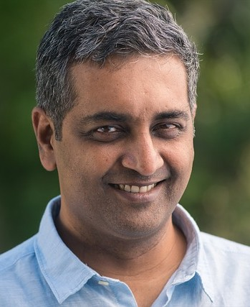
Persona: Alfred, der detaillierte
Hintergrund zur Person
Ingenieur
Teamleiter Produktion in Maschinenbauunternehmen
Demographie
40, verheiratet, zwei Kinder (9 und 5)
Eigenes Haus mit Garten
Gutes mittleres Einkommen, aber achtet aufs Geld
Identifikatoren
In Haus und Garten gibt es immer etwas zu reparieren und verbessern
Hohe Technikaffinität (Mähroboter, Hausautomation,…)
„Do it yourself“ Mentalität
Legt Wert auf gute Qualität und Preis-Leistungsverhältnis. Recherchiert sehr sorgfältig vor größeren Anschaffungen.
Erwartungen, Ziele, Emotionen
Kann immer gute Werkzeuge gebrauchen, hat aber schon vieles. Ebenso Erweiterungen der Haustechnik.
Möchte sicherstellen, dass Geschenke seinen Ansprüchen gerecht werden, ohne das Produkt im Detail vorzugeben.
Herausforderungen
Für ihn brauchbare Geschenke sind oft so teuer, dass sich mehrere Schenker gemeinsam organisieren müssten
Möchte dem Schenker die Ergebnisse seiner Recherchen zu den jeweiligen Wünschen mitgeben
Ideale Lösung
Alfred möchte außer der Bezeichnung seiner Wünsche auch Anforderungen spezifizieren können
Er möchte Testergebnisse, Reviews und Besprechungen aussagekräftig einbinden, so dass der Schenker nicht mit einer langen, nichtssagenden Linkliste konfrontiert wird
Er möchte Wünsche priorisieren und nach Wert klassifizieren können
Häufige Einwände
Lieber gar kein Geschenk als eines, das nicht gebraucht wird oder nichts taugt.
Er möchte dem Schenker nicht alles vorgeben, aber ihn so in die richtige Richtung weisen, dass er weiß, worauf es Alfred ankommt

Slide 3
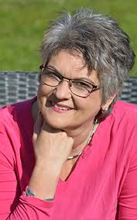
Persona: Oma Frida
Hintergrund zur Person
verheiratet, 2 Kinder, 2 Enkelkinder
Familiennähe ist ihr wichtig
Mittlere Reife
gelernte Hebamme
Demographie
Alter: 66
Geschlecht: Weiblich
Wohnort: ländlich
Sie wohnt in einem Einfamilienhaus
Identifikatoren
Sie hat einen Yorkshire Terrier den sie liebevoll um-pflegt.
Sie ist stets gut gekleidet und macht einen gepflegten Eindruck
Sie spielt gern Bingo und vereist gerne.
Sie hat Internetkenntnisse und geht online stöbern und manchmal einkaufen.
Der große Teil der Einkäufe wird offline erledigt
Gerne schaut Sie sich Reiseangebote auf Sonnenschein Reiseportal an
Erwartungen, Ziele, Emotionen
Sie möchte Geschenkideen für ihre Familienangehörige herausfinden,vor allen für Ihre Enkel sucht Sie das passende Geschenk.
Da Sie gerne etwas nützliches wie Kleidung schenkt, benötigt Sie Kleider- und Schuh- Größen.
Da Sie nicht unbedingt online Einkaufen möchte, benötigt Sie Hinweise wo das entsprechende Geschenk in Ihrer Nähe zu erwerben ist.
Herausforderungen
Sie möchte nicht von einer Vielzahl von Möglichkeiten irritiert werden.
Anmeldeprozesse im Internet vermeidet Sie.
Ideale Lösung
Sie bekommt von einen Bekannten den Link zu einer Geschenke Liste.
Ohne Anmeldung kann Sie sich Ideen für ein Geschenk bekommen.
Sie erhält zusätzlich hinweise wo das Geschenk in Ihrer Näher zu erwerben ist.
Häufige Einwände
Online einkaufen hat Sie schon gemacht. Sie stört sich allerdings daran Adressdaten, Kontodaten etc. im Internet bekannt zugeben.
Der Umtauschprozess im Internet ist Ihr zu umständlich.

Slide 4

Persona: Michaela Schülerin
Hintergrund zur Person
Schülerin
Realschule
Demographie
Alter: 16
Geschlecht: Weiblich
Wohnt in einer Mietwohnung mit Ihren Eltern
Hat eine Schwester
Identifikatoren
Sie interessiert sich für Mode und Schmuck und Schminktipps
Sie spielt in einer Mädchenmannschaft Volleyball.
Im Internet geht sie sehr gern online stöbern.
Sie hat ein Smartphone dass Sie zum surfen und Austausch auf Facebook und Twitter nutzt.
Sie liest gern.
Erwartungen, Ziele, Emotionen
Sie möchte Geschenkideen für ihren Freundeskreis und Familienangehörige herausfinden.
Selbst möchte Sie Geschenklisten einstellen können und Ihre Vorlieben gerne mitteilen. z.B. sie liest gern Krimis und sich dann überraschen lassen.
Die Geschenkliste sollte Sie Design mäßig ansprechen. Fotos und weitere Informationen sollten die Geschenke näher beschreiben.
Herausforderungen
Sie hat nicht viel Budget für Geschenke.
Sie lässt sich gern überraschen.
Sie würde gerne sehen was Ihre Schulkameraden sich so wünschen.
Ideale Lösung
Nicht nur spezifische Wünsche sollen angegeben werden.
Wunschvorschläge sollen dem potentiellen Schenker auch nach Vorlieben und mitgeteilten Kategorien gemacht werden.
Die Listen sollten in Facebook und anderen Medien verlinkt werden können.
Die Geschenklisten sollten gut über ein Smartphone verwaltet werden können.
Häufige Einwände
Mit 16 ist man nicht vollumfänglich geschäftsfähig

Slide 5
Persona: <Name>, <Kerncharakteristik>
Hintergrund zur Person
...
...
Demographie
...
...
...
BILD
Identifikatoren
...
...
...
Erwartungen, Ziele, Emotionen
...
...
Herausforderungen
...
...
Ideale Lösung
...
...
...
Häufige Einwände
...
...

